Slide 1
報時(一)
第二節

Slide 2
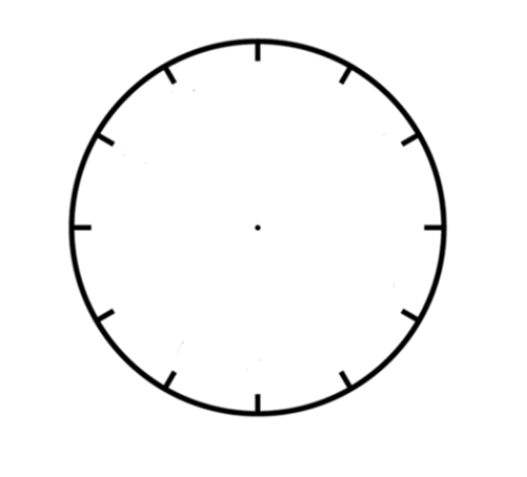
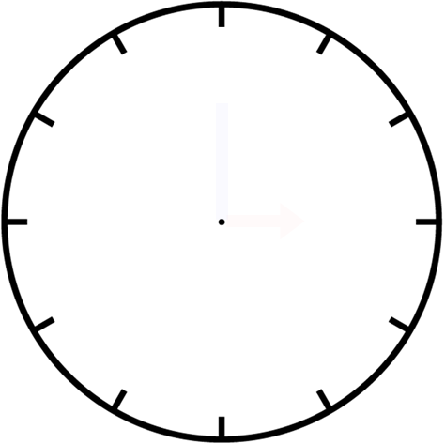
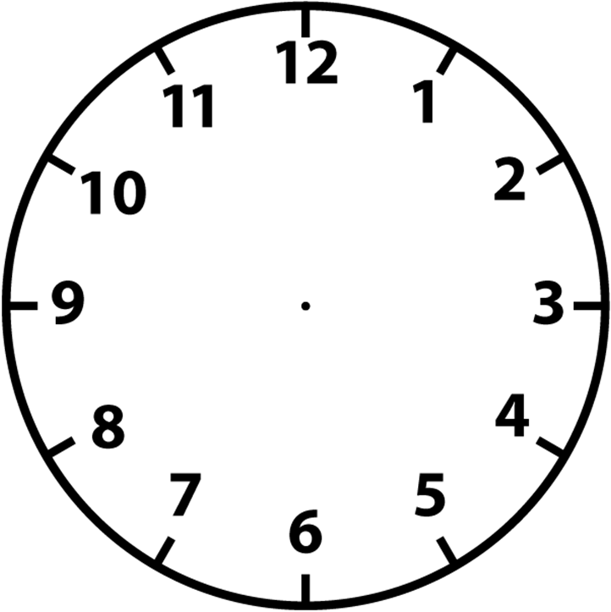
1. 鐘面上有甚麼不同的部分？
數字(1-12)
、時針、分針

Slide 3
分
長的指針是 _____針
短的指針是 _____針
時

Slide 4
2. 鐘面上的時針和分針會怎樣走？
方向：依鐘面數字以順數的方向移動
分針走得較快，時針走得較慢
當分針走一個圈
，時針走了一大格

Slide 5
找出相同的地方
找出不相同的地方

Slide 6
分針指著12
看看時針
_____時正
8

Slide 7
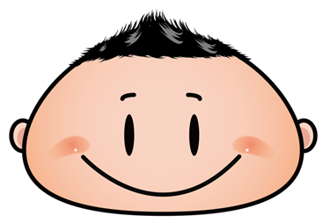
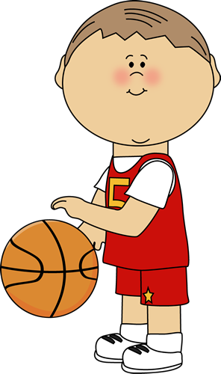
5時正

Slide 8
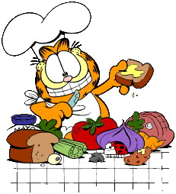
2時正

Slide 9
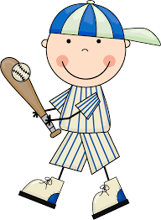
6時正

Slide 10
撥時鐘
- 二人一組，輪流撥時鐘
- 依照老師指示的時間，撥動指針表示正確的時間
https://www.geogebra.org/m/me65jvEt

Slide 11
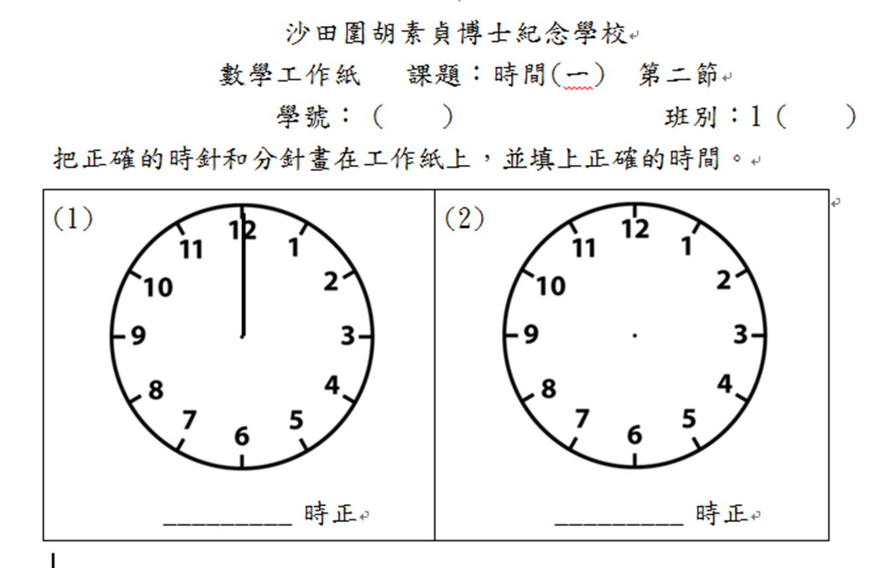

Slide 12
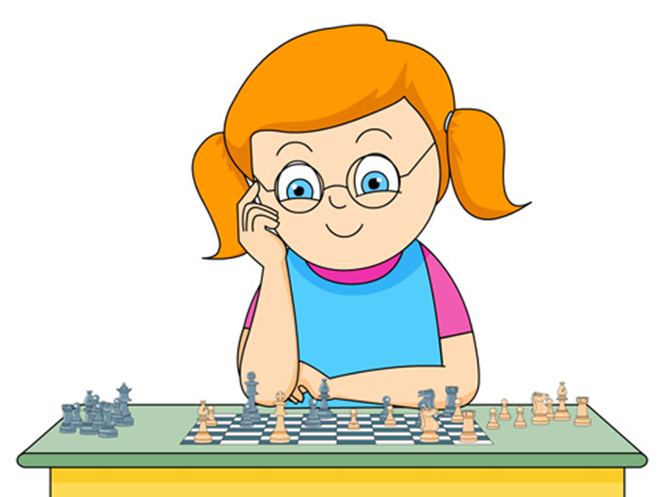
(1) 午休的時間
1
___ 時正

Slide 13
(1) 午休的時間
1
___ 時正

Slide 14
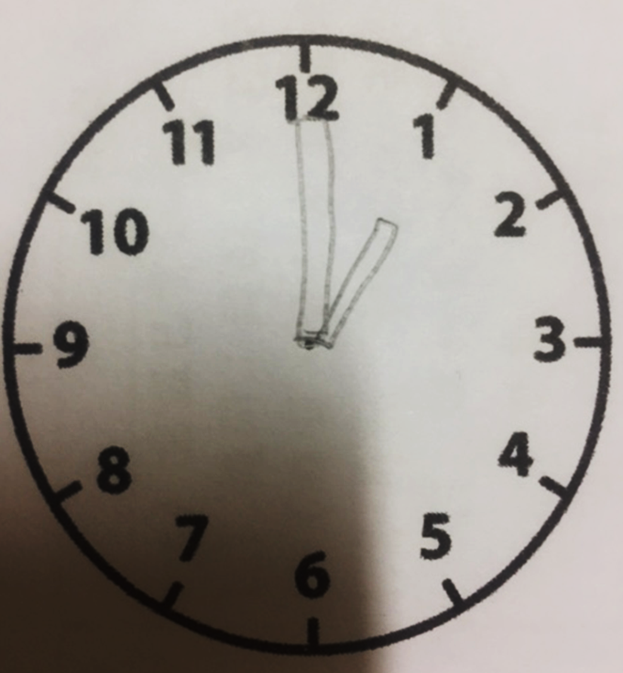
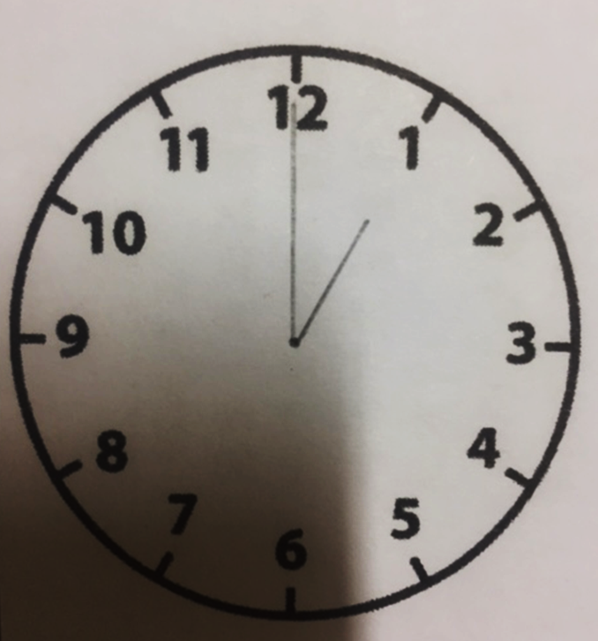
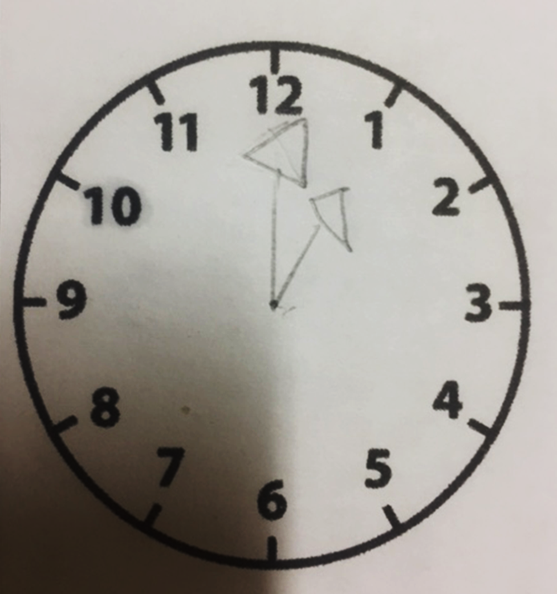
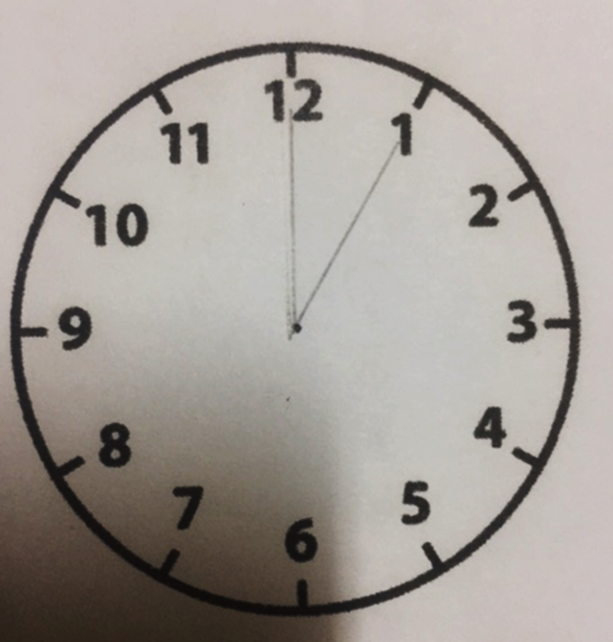
哪一個畫得最好？
A.
B.
C.
D.

Slide 15
畫時針和分針需注意：
1. 使用直尺 畫直線
2. 時針較短
3. 分針較長

Slide 16
1. 根據情境故事，留意不同
的活動時間
2. 二人一組，畫出及寫出
正確的時間

Slide 17
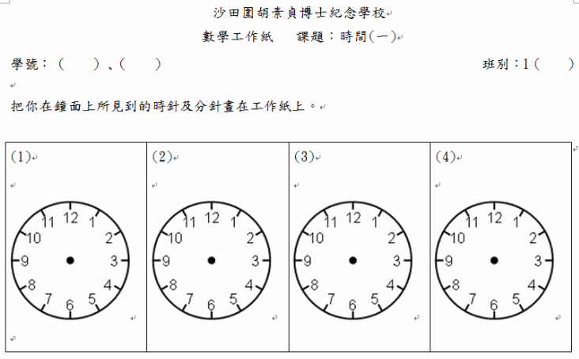
到達時間
活動一
活動二
活動三
_____時正
_____時正
_____時正
_____時正

Slide 18
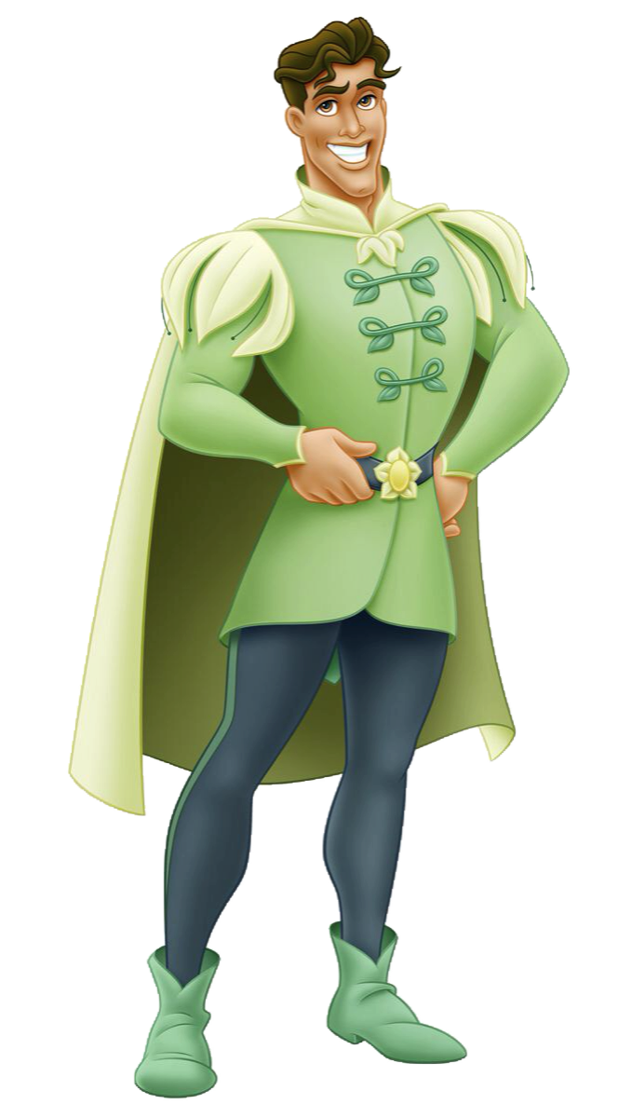
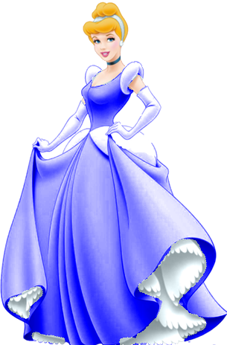
德仔和貞貞到某樂園

Slide 19
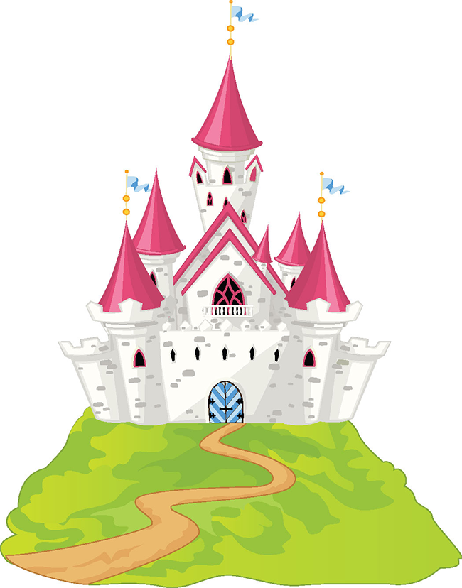
到達時間

Slide 20
活動一 玩過山車

Slide 21
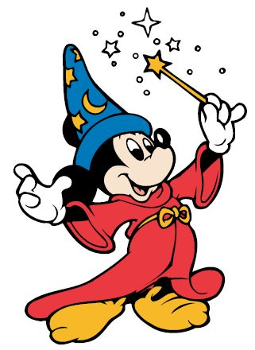
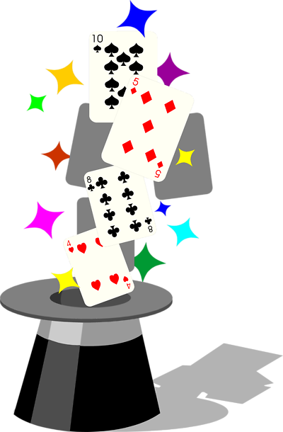
活動二 看魔術表演

Slide 22
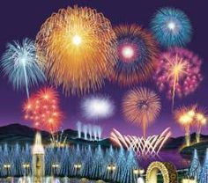
活動三 看煙花

Slide 23
總結
1.觀看時鐘報時（時正）
時針和分針會指著甚麼位置？

Slide 24
總結
1.觀看時鐘報時（時正）
時針和分針會指著甚麼位置？
2.繪畫時針和分針時需注意甚麼？
1. 使用直尺 畫直線
2. 時針較短
3. 分針較長

Slide 25
總結
1.觀看時鐘報時（時正）
時針和分針會指著甚麼位置？
2.繪畫時針和分針時需注意甚麼？
3.思考題：
如何在鐘面上
畫出12時正？

